Slide 1
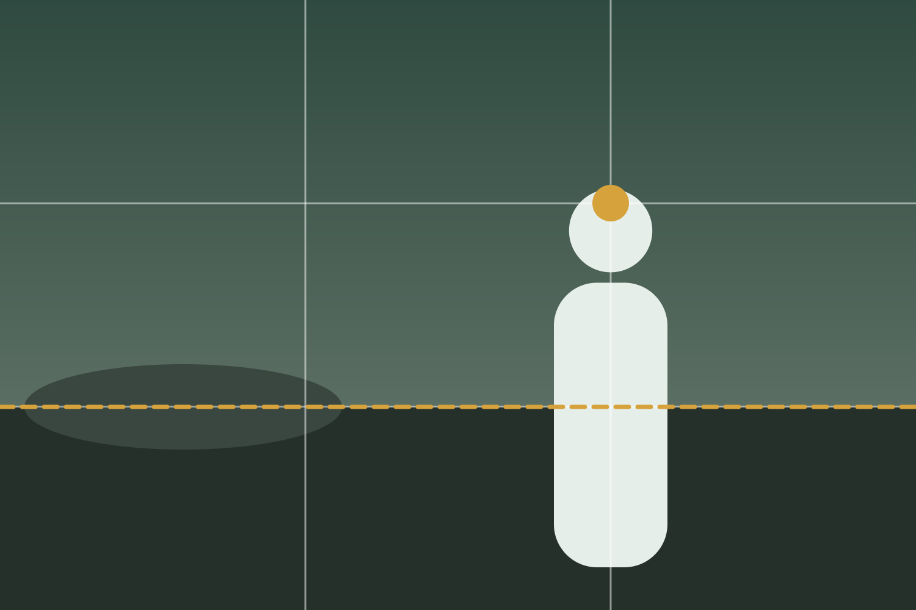
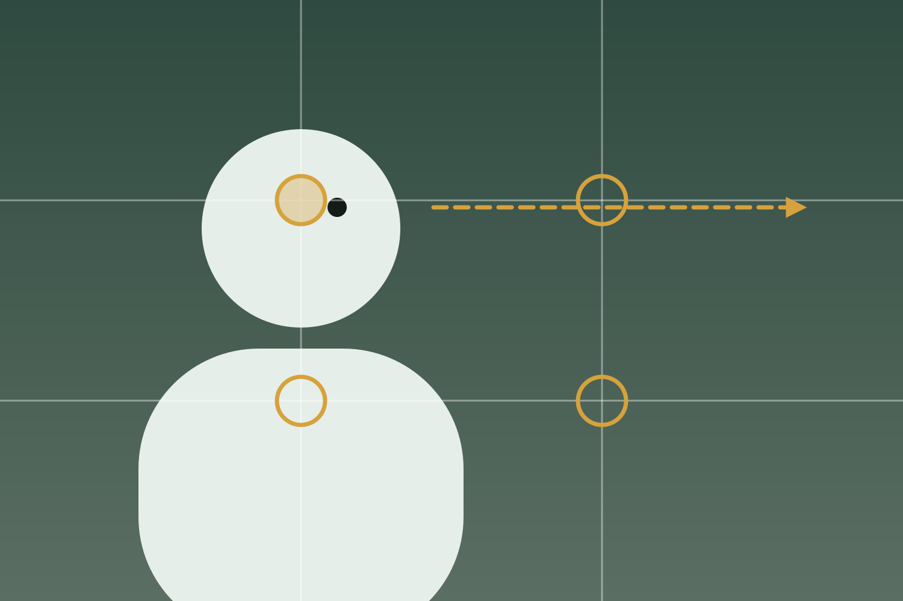
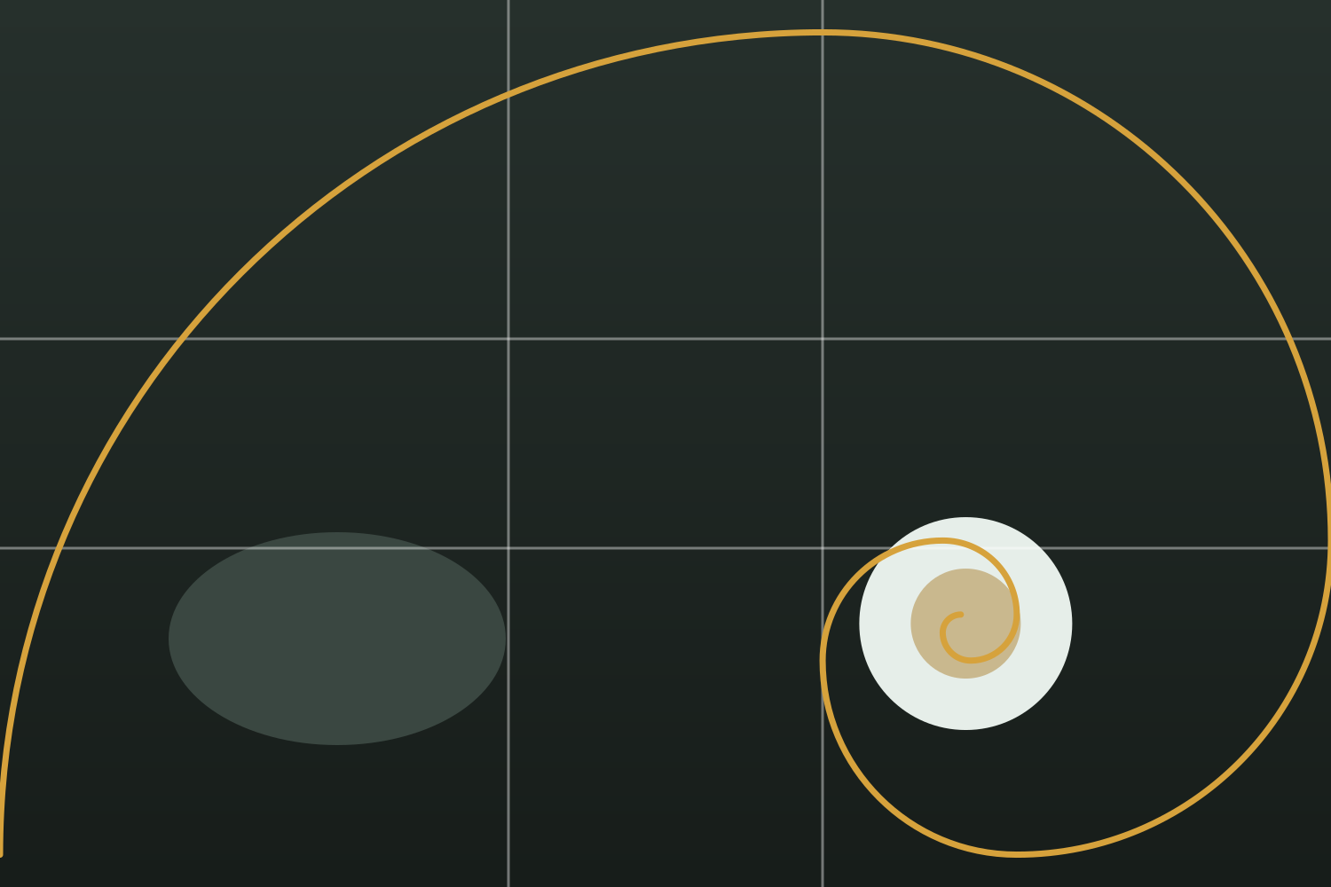
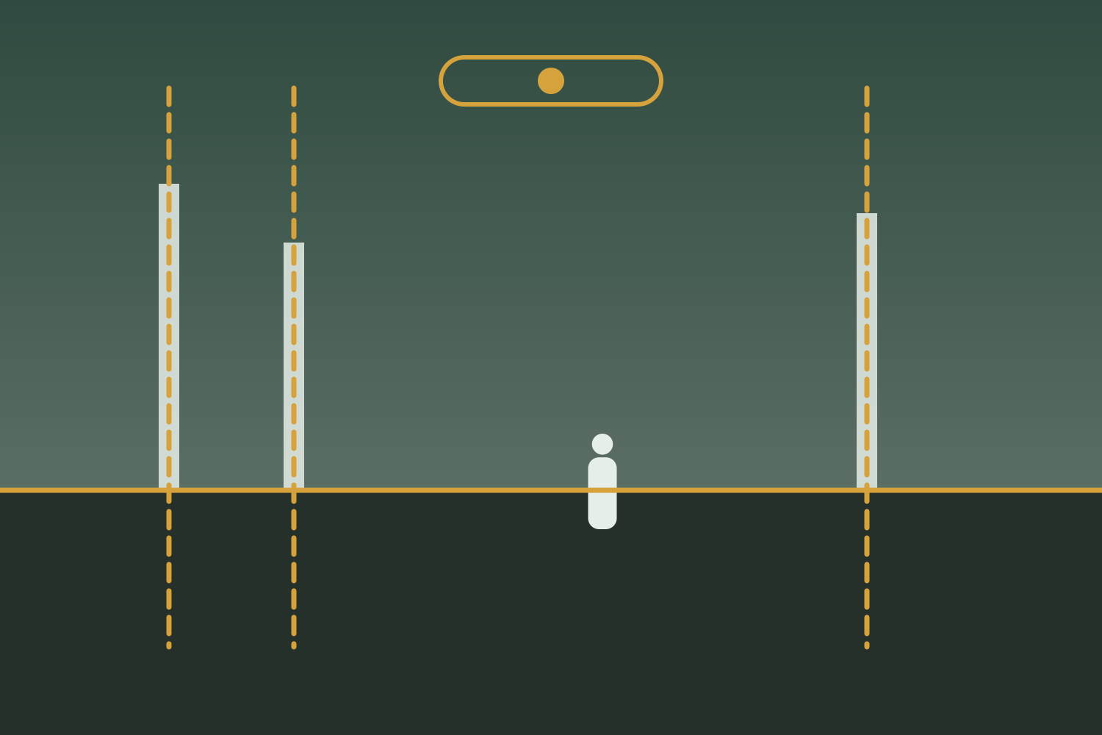
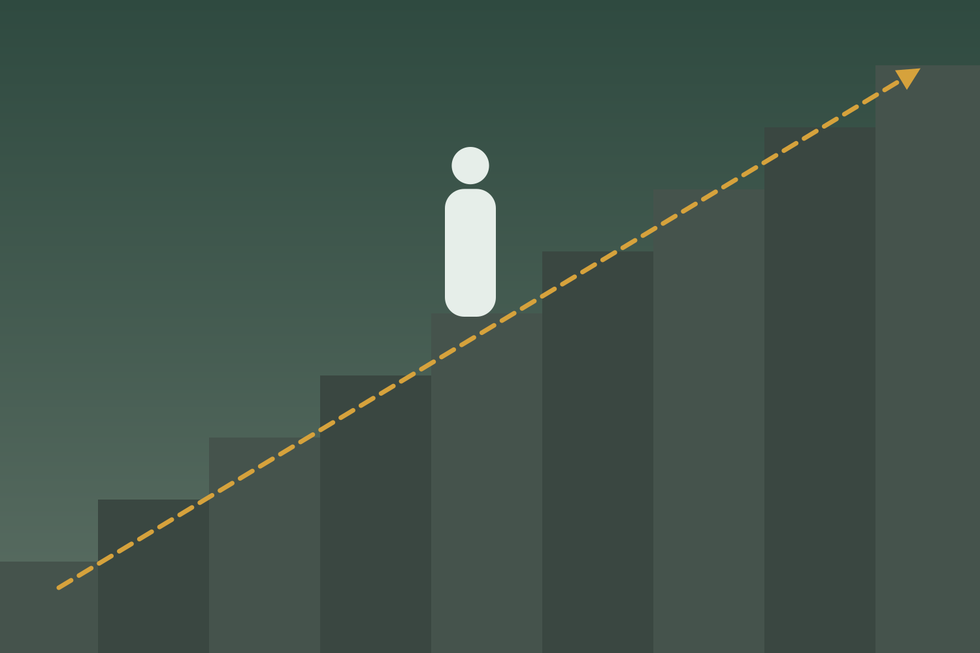
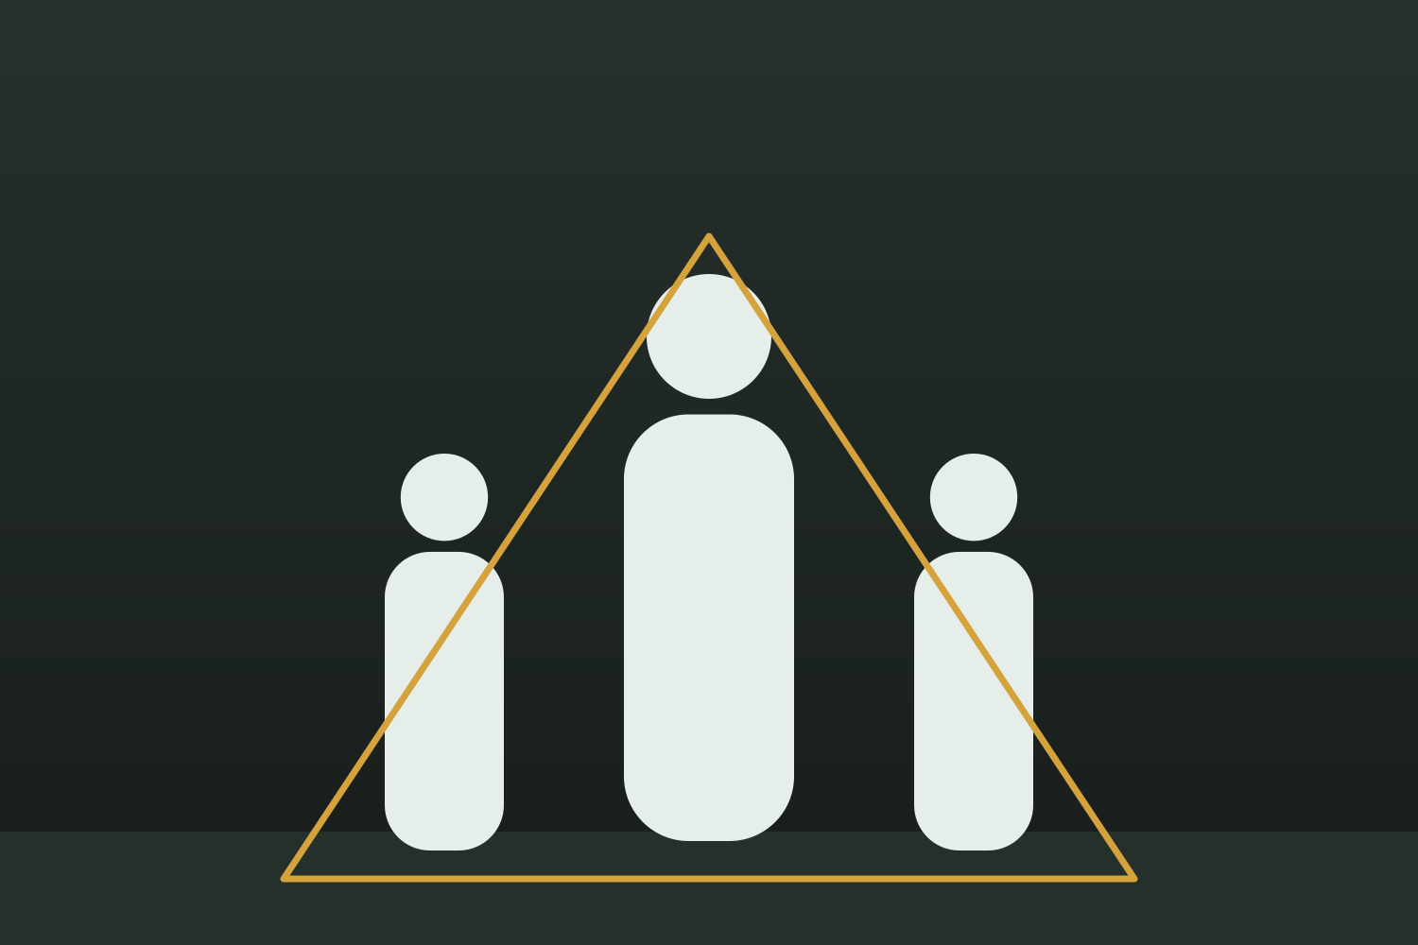
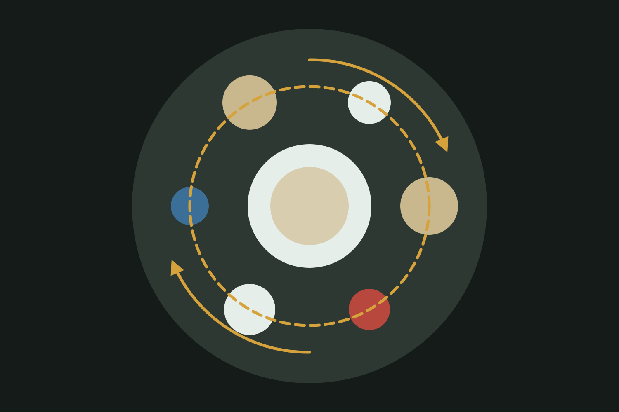
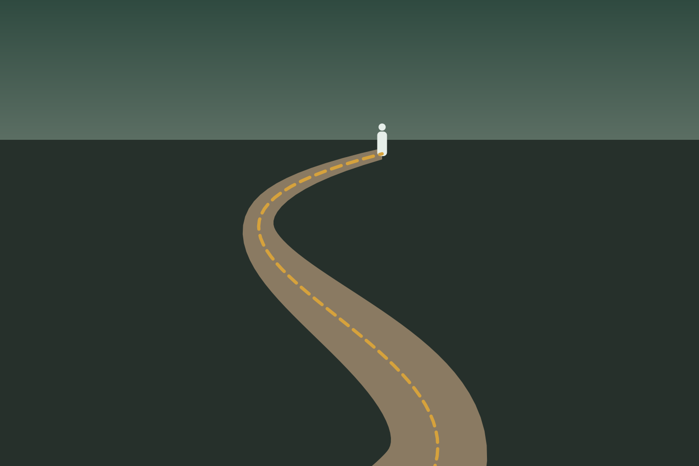
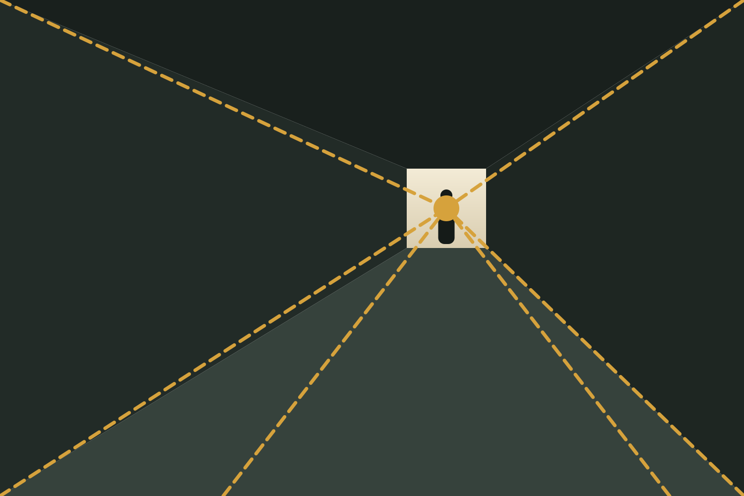
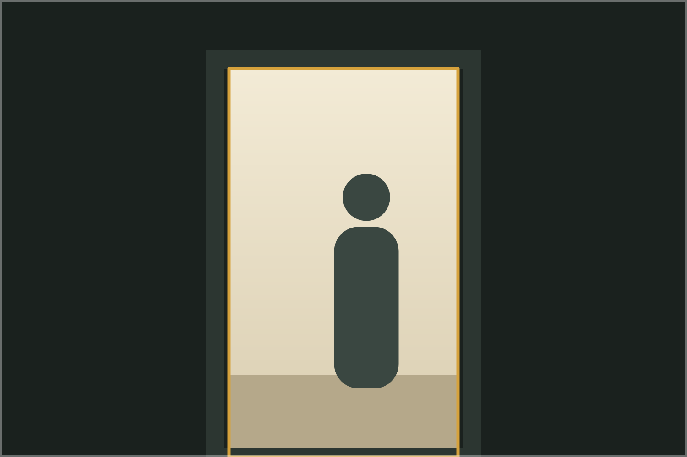
구도 10가지 · 화면 안에 숨은 선 · 점 · 도형
5교시 · 화면의 언어 — 추가안: 구도 10가지
01
삼분할
02
교차점
03
황금비 · 황금나선
04
수평선 · 수직선
05
사선
06
삼각형
07
원형
08
S자 곡선
09
유도선 · 소실점
10
프레임 속 프레임
구도는 규칙이 아니라 선택: 보는 사람의 시선을 어디로 보낼지 내가 정하는 것
Notes:
[추가안 시작] "구도는 외우는 규칙이 아니라, 보는 사람의 시선을 어디로 보낼지 정하는 선택입니다."
오늘은 10가지를 '이름과 느낌'까지만. 다 외울 필요 없고, 실습에서 3개 이상 찾아 찍으면 성공.
흐름: 점(삼분할 · 교차점 · 황금비) → 선(수평 · 수직, 사선, S자, 유도선) → 도형(삼각형, 원형, 프레임).

Slide 2
구도 01 · 삼분할
5교시 · 화면의 언어 — 추가안: 구도 10가지
RULE OF THIRDS
가운데를 비워 자연스럽고 여유 있는 균형
이렇게 찍기
격자를 켜고 주인공은 세로선 위에, 수평선은 가로선 위에. 가운데에 두는 습관부터 깨기.
학교에서 찾기
운동장 끝 하늘, 창가 벤치에 앉은 짝, 넓은 복도 한쪽에 선 사람.
세로 9:16에서
세로 화면은 가로선 두 개가 핵심. 얼굴은 위쪽 선, 자막은 아래쪽 선 근처에.
가운데를 비우면 화면이 숨을 쉽니다. 모든 구도의 출발점
Notes:
격자는 오전에 켜 둔 그대로. 가운데 두기 vs 삼분할을 같은 장면으로 비교해 보여 주면 바로 이해합니다.
느낌: 가운데를 비워 자연스럽고 여유 있는 균형
이렇게 찍기: 격자를 켜고 주인공은 세로선 위에, 수평선은 가로선 위에. 가운데에 두는 습관부터 깨기.

Slide 3
구도 02 · 교차점
5교시 · 화면의 언어 — 추가안: 구도 10가지
POWER POINTS (INTERSECTIONS)
격자의 네 점은 시선이 가장 먼저 닿는 자리
이렇게 찍기
인물은 눈을, 물건은 핵심 부분(라떼아트 · 로고)을 점 위에. 보는 방향의 반대편 점을 고르면 앞에 여백이 생깁니다.
학교에서 찾기
짝의 얼굴 클로즈업, 책상 위 컵 하나, 손에 든 소품.
세로 9:16에서
세로에선 위쪽 두 점이 얼굴 자리. 오른쪽 아래 점은 버튼 · 캡션에 가리기 쉬우니 피하기.
선보다 점이 더 셉니다. 주인공의 '눈'을 점에
Notes:
시선 여백(looking room)과 함께 설명. 오른쪽을 보는 사람은 왼쪽 위 점, 왼쪽을 보는 사람은 오른쪽 위 점.
느낌: 격자의 네 점은 시선이 가장 먼저 닿는 자리
이렇게 찍기: 인물은 눈을, 물건은 핵심 부분(라떼아트 · 로고)을 점 위에. 보는 방향의 반대편 점을 고르면 앞에 여백이 생깁니다.

Slide 4
구도 03 · 황금비 · 황금나선
5교시 · 화면의 언어 — 추가안: 구도 10가지
GOLDEN RATIO · FIBONACCI SPIRAL
1 : 1.618. 삼분할보다 조금 더 안쪽, 더 우아한 흐름
이렇게 찍기
선을 3등분(33%) 대신 약 38% · 62% 자리에. 나선이 말려 들어가는 끝에 주인공을 두면 시선이 곡선을 타고 들어갑니다.
학교에서 찾기
음식 플레이팅, 굽은 계단 난간, 꽃 · 화분 같은 곡선 소품.
세로 9:16에서
나선을 세로로 돌려 쓰고 나선 끝을 얼굴이나 제품에. 찍을 땐 삼분할, 고르고 자를 땐 황금비로 다듬기.
삼분할의 정밀 버전. 찍을 땐 삼분할, 다듬을 땐 황금비
Notes:
황금비는 '정답 공식'이 아니라 가이드라는 점을 분명히. 현장에서 나선을 맞추기는 어렵고, 편집 단계의 자르기에서 쓰기 좋습니다.
느낌: 1 : 1.618. 삼분할보다 조금 더 안쪽, 더 우아한 흐름
이렇게 찍기: 선을 3등분(33%) 대신 약 38% · 62% 자리에. 나선이 말려 들어가는 끝에 주인공을 두면 시선이 곡선을 타고 들어갑니다.

Slide 5
구도 04 · 수평선 · 수직선
5교시 · 화면의 언어 — 추가안: 구도 10가지
HORIZONTAL & VERTICAL LINES
가로선은 고요 · 안정 · 넓음, 세로선은 높이 · 힘 · 단단함
이렇게 찍기
수평선은 가운데 말고 위 1/3이나 아래 1/3에(하늘이 주인공이면 아래로). 수평계를 켜서 기울지 않게.
학교에서 찾기
창틀, 칠판, 운동장 끝선, 복도 기둥, 건물 세로선.
세로 9:16에서
세로 화면은 세로선이 강한 화면. 폰을 위로 꺾으면 건물 세로선이 기울어지니 폰을 똑바로 세우기.
선이 비뚤어지면 영상 전체가 아마추어처럼 보입니다
Notes:
아이폰: 설정 > 카메라 > 수평계. 갤럭시: 카메라 설정 > 수직/수평 안내선. 4교시에 켰는지 다시 확인.
느낌: 가로선은 고요 · 안정 · 넓음, 세로선은 높이 · 힘 · 단단함
이렇게 찍기: 수평선은 가운데 말고 위 1/3이나 아래 1/3에(하늘이 주인공이면 아래로). 수평계를 켜서 기울지 않게.

Slide 6
구도 05 · 사선
5교시 · 화면의 언어 — 추가안: 구도 10가지
DIAGONAL LINES
움직임 · 속도 · 긴장. 멈춘 장면에도 방향이 생긴다
이렇게 찍기
계단 · 난간 · 그림자 · 길이 화면을 모서리에서 모서리로 가로지르게. 카메라를 기울이는 '더치 앵글'은 긴장을 줄 때만 짧게.
학교에서 찾기
계단, 경사로, 에스컬레이터, 오후에 비스듬히 들어오는 햇살 그림자.
세로 9:16에서
세로 화면에선 사선이 길어져 효과가 더 커집니다. 짧은 계단도 깊고 높아 보여요.
똑같은 계단도 비스듬히 넣으면 움직이기 시작합니다
Notes:
정면에서 찍은 계단 vs 비스듬히 찍은 계단을 비교. 인트로 · 운동 · 여행 숏폼에 자주 쓰는 구도.
느낌: 움직임 · 속도 · 긴장. 멈춘 장면에도 방향이 생긴다
이렇게 찍기: 계단 · 난간 · 그림자 · 길이 화면을 모서리에서 모서리로 가로지르게. 카메라를 기울이는 '더치 앵글'은 긴장을 줄 때만 짧게.

Slide 7
구도 06 · 삼각형
5교시 · 화면의 언어 — 추가안: 구도 10가지
TRIANGLE COMPOSITION
바로 선 삼각형은 안정 · 든든함, 거꾸로 선 삼각형은 긴장
이렇게 찍기
셋을 일렬로 세우지 말고 높이를 다르게. 단체 사진은 가운데를 높게, 정물은 큰 것 하나 + 작은 것 둘.
학교에서 찾기
컵 · 디저트 · 화분 세 개, 크루 단체 사진, 앉은 사람의 상반신(머리가 꼭짓점).
세로 9:16에서
세로에선 위아래로 긴 삼각형. 얼굴이 꼭짓점, 두 손과 소품이 밑변.
셋을 일렬로 세우지 말고, 높이를 다르게
Notes:
크루 단체 사진을 이 구도로 찍어 보게 하면 바로 실습이 됩니다. 대화 장면도 두 사람 + 앞의 물건이 삼각형.
느낌: 바로 선 삼각형은 안정 · 든든함, 거꾸로 선 삼각형은 긴장
이렇게 찍기: 셋을 일렬로 세우지 말고 높이를 다르게. 단체 사진은 가운데를 높게, 정물은 큰 것 하나 + 작은 것 둘.

Slide 8
구도 07 · 원형
5교시 · 화면의 언어 — 추가안: 구도 10가지
CIRCULAR COMPOSITION
시선이 화면 안을 돌며 머문다. 완결 · 조화 · 모임
이렇게 찍기
접시 · 컵 · 시계 같은 동그라미를 바로 위에서(탑뷰). 소품을 원을 따라 놓고 가운데에 주인공.
학교에서 찾기
카페 테이블 탑뷰, 둘러앉은 크루, 둥근 창, 나선 계단을 위에서.
세로 9:16에서
원이 가로 폭을 꽉 채우게 놓고, 위 · 아래는 자막 자리로 비우기.
동그라미는 시선을 가둡니다. 음식 · 제품 콘텐츠의 기본
Notes:
영상에서는 탑뷰로 접시를 천천히 돌리거나, 원을 따라 카메라가 도는 아크 샷으로 이어집니다(4회차 정보성 · 제품 리뷰).
느낌: 시선이 화면 안을 돌며 머문다. 완결 · 조화 · 모임
이렇게 찍기: 접시 · 컵 · 시계 같은 동그라미를 바로 위에서(탑뷰). 소품을 원을 따라 놓고 가운데에 주인공.

Slide 9
구도 08 · S자 곡선
5교시 · 화면의 언어 — 추가안: 구도 10가지
S-CURVE
부드러움 · 여유 · 깊이. 시선이 천천히 안쪽으로 걸어 들어간다
이렇게 찍기
가까운 아래에서 시작해 멀리 위로 사라지는 곡선 찾기. 조금 높은 곳에서 내려다보면 잘 보입니다. 한 번만 휘면 C자 곡선.
학교에서 찾기
굽은 산책로, 하천, 휘어진 계단 · 난간, 줄 서 있는 사람들.
세로 9:16에서
세로 화면과 가장 잘 맞는 선. 화면 아래에서 위 끝까지 이어지게.
직선은 가리키고, 곡선은 데려갑니다
Notes:
여행 · 산책 브이로그 오프닝에 좋습니다. 곡선 끝에 작은 인물을 두면 규모감까지.
느낌: 부드러움 · 여유 · 깊이. 시선이 천천히 안쪽으로 걸어 들어간다
이렇게 찍기: 가까운 아래에서 시작해 멀리 위로 사라지는 곡선 찾기. 조금 높은 곳에서 내려다보면 잘 보입니다. 한 번만 휘면 C자 곡선.

Slide 10
구도 09 · 유도선 · 소실점
5교시 · 화면의 언어 — 추가안: 구도 10가지
LEADING LINES · VANISHING POINT
선들이 한 점으로 모이며 '여기를 보라'고 가리킨다. 깊이감
이렇게 찍기
복도 · 길 · 책상 줄의 선이 모이는 곳에 주인공. 폰을 무릎 높이로 낮추면 바닥 선이 길어져 효과가 커집니다.
학교에서 찾기
공학관 복도, 긴 계단, 주차장 선, 강의실 책상 줄.
세로 9:16에서
소실점은 가운데보다 약간 위에. 인물이 선을 따라 걸어오거나 멀어지는 장면으로.
선은 화살표입니다. 화살표 끝에 주인공을
Notes:
1회차 본편의 '리딩 라인'을 확장한 장. 브이로그 오프닝 단골: 복도 끝에서 걸어오는 나.
느낌: 선들이 한 점으로 모이며 '여기를 보라'고 가리킨다. 깊이감
이렇게 찍기: 복도 · 길 · 책상 줄의 선이 모이는 곳에 주인공. 폰을 무릎 높이로 낮추면 바닥 선이 길어져 효과가 커집니다.

Slide 11
구도 10 · 프레임 속 프레임
5교시 · 화면의 언어 — 추가안: 구도 10가지
FRAME WITHIN A FRAME
시선을 가두고 집중시킨다. 엿보는 느낌 · 앞뒤 깊이
이렇게 찍기
문 · 창문 · 나뭇가지 · 어깨 너머로 주인공을 한 번 더 감싸기. 앞의 틀은 어둡게, 주인공은 밝은 쪽에.
학교에서 찾기
강의실 문, 창틀, 복도 끝 출입구, 노트북 화면 너머.
세로 9:16에서
세로로 긴 문틀이 세로 화면과 딱 맞습니다. 문틀 밖에서 안을 보는 샷으로 장면 시작하기.
화면 안에 화면을 하나 더
Notes:
이야기 속으로 '들어가는' 느낌을 줄 때. 6교시 5샷 시퀀스의 오프닝 샷으로 연결할 수 있습니다.
느낌: 시선을 가두고 집중시킨다. 엿보는 느낌 · 앞뒤 깊이
이렇게 찍기: 문 · 창문 · 나뭇가지 · 어깨 너머로 주인공을 한 번 더 감싸기. 앞의 틀은 어둡게, 주인공은 밝은 쪽에.

Slide 12
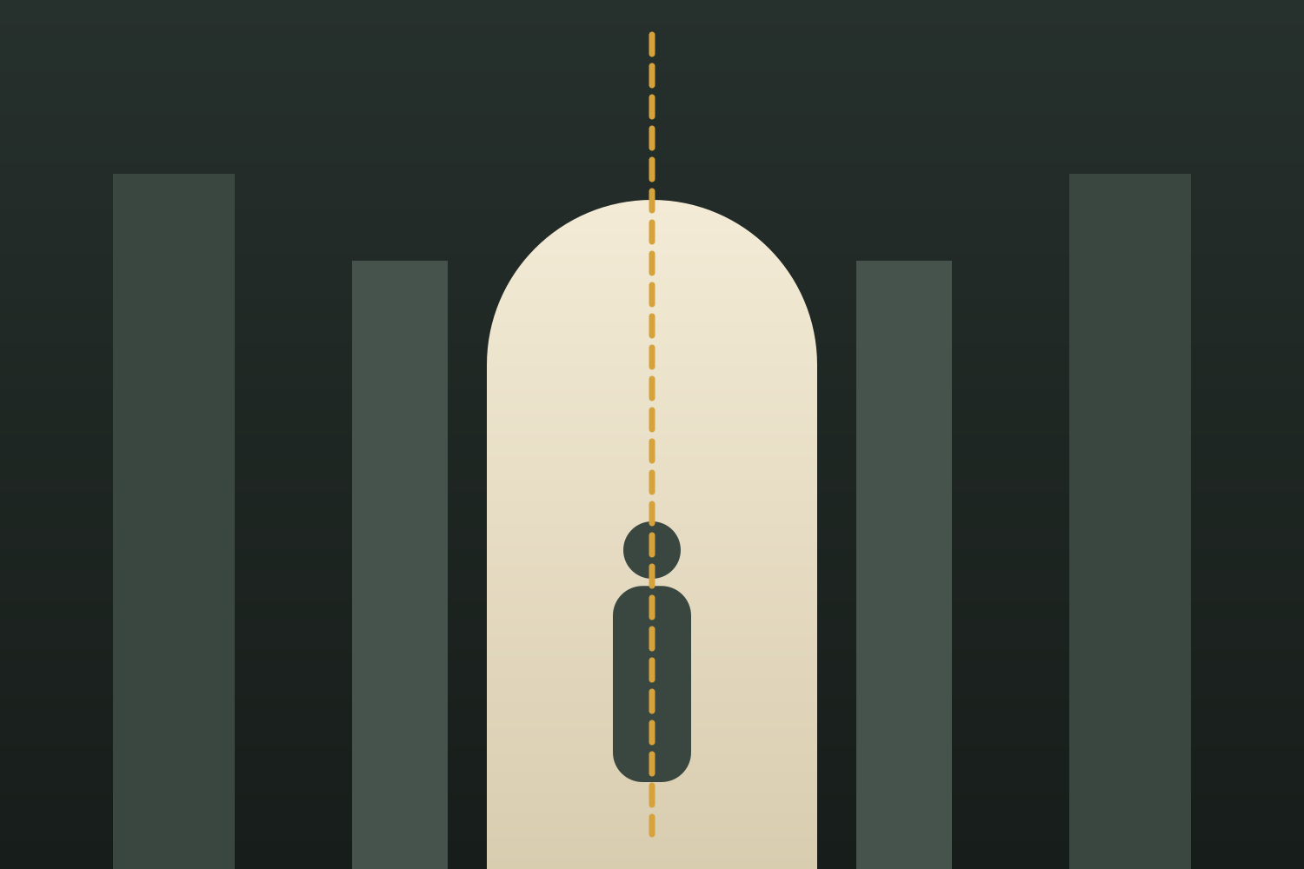
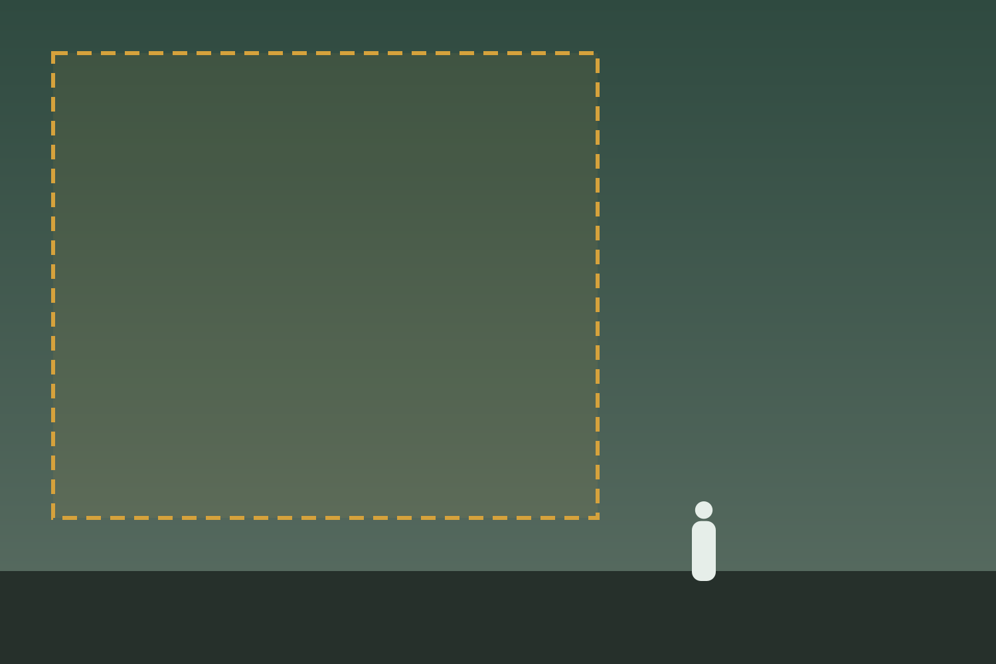
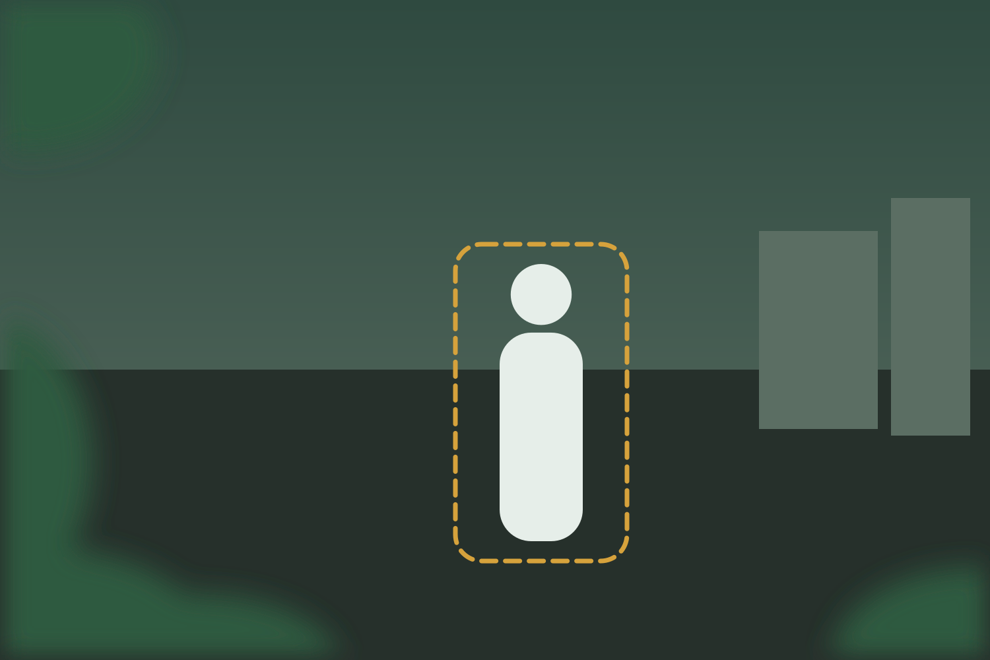
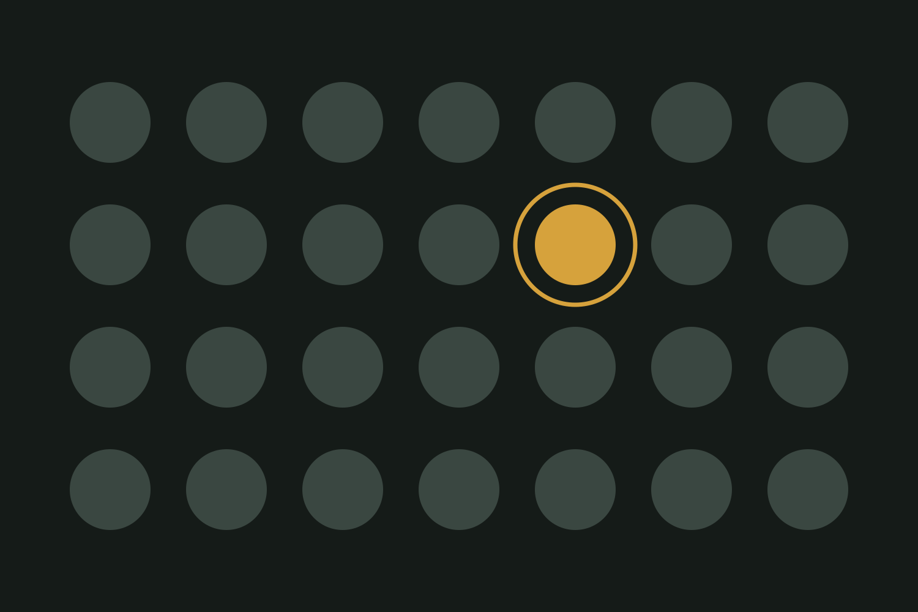
+ 4가지 더 · 알아 두면 바로 쓰는 구도
5교시 · 화면의 언어 — 추가안: 구도 10가지
SYMMETRY
NEGATIVE SPACE
FOREGROUND LAYERS
PATTERN & BREAK
대칭 · 중앙
여백
전경 겹치기
패턴과 깨기
양쪽이 같은 복도 · 건물 정면은 가운데가 정답. 웅장하고 단정하게.
빈 하늘 · 벽을 넓게. 고요함 · 외로움 · 미니멀. 자막 자리도 됩니다.
앞에 흐린 잎 · 소품을 걸면 앞 · 중간 · 뒤 세 겹의 깊이가 생깁니다.
반복되는 무늬 속 하나만 다르게. 눈이 그 하나로 바로 갑니다.
영어 이름도 같이 기억하기: 4회차 AI 영상 프롬프트에 그대로 씁니다
Notes:
[보너스] 시간이 남으면. 대칭은 복도 · 건물 정면, 여백은 하늘 · 벽, 전경 겹치기는 화분 · 잎을 렌즈 앞에, 패턴과 깨기는 같은 의자 · 컵이 줄지어 있을 때.

Slide 13
한 장 정리 · 어떤 느낌을, 어떤 콘텐츠에
5교시 · 화면의 언어 — 추가안: 구도 10가지
 | 구도 | 주는 느낌 | 이런 콘텐츠에
01 | 삼분할 | 자연스러운 균형 | 인터뷰 · 브이로그 전반
02 | 교차점 | 주인공 강조 | 인물 · 제품 컷
03 | 황금비 · 나선 | 우아한 흐름 | 음식 · 공간 · 감성 영상
04 | 수평선 · 수직선 | 안정 · 고요 · 높이 | 풍경 · 공간 소개
05 | 사선 | 움직임 · 에너지 | 운동 · 여행 · 인트로
06 | 삼각형 | 안정 · 관계 | 단체 · 정물 · 대화
07 | 원형 | 집중 · 완결 | 음식 · 제품 탑뷰
08 | S자 곡선 | 여유 · 여정 | 여행 · 산책 브이로그
09 | 유도선 · 소실점 | 깊이 · 집중 | 오프닝 · 장소 소개
10 | 프레임 속 프레임 | 몰입 · 엿보기 | 스토리 · 인물
Notes:
[정리] 표는 워크북 · 핸드북에 그대로 넣을 수 있는 형태. "내 채널 아이템에 맞는 구도 두 개에 동그라미."

Slide 14
실습 · 구도 빙고 (15분)
5교시 · 화면의 언어 — 추가안: 구도 10가지
규칙
☐ 크루별로 9칸 중 최대한 많이, 한 칸에 사진 한 장
☐ 가로 · 세로 · 대각선 한 줄을 채우면 빙고
☐ 같은 장소라도 구도가 다르면 OK
☐ 세로 사진 2장 이상 섞기 (숏폼 연습)
삼분할
사선
삼각형
유도선 · 소실점
황금비 (도전)
원형
ChatGPT에 사진을 올리고
이 사진은 ○○ 구도로 찍었어. 의도한 구도가 잘 보이는지 화면 속 선 · 점 · 도형 위치로 설명하고, 더 좋아지려면 폰을 어디로 옮기면 될지 한 가지만 알려줘.
프레임 속 프레임
수평선 · 수직선
S자 곡선
빙고 사진은 드라이브 크루 폴더에. 가장 좋은 한 장이 크루 트리의 오너먼트가 됩니다
Notes:
[실습] 크루별로 학교 공간에서 15분. 한 칸에 사진 한 장, 가로 · 세로 · 대각선 한 줄을 채우면 빙고.
가운데 칸은 황금비 도전(어려우면 자유). 다른 사람이 나오면 동의 받기.
돌아와서: 크루 베스트 1장을 ChatGPT에 올려 피드백 → 단톡방 공유.

